Slide 1
Урок 13. Виконання обчислень у табличному процесорі Excel. Формули

Slide 2
Повторимо
Яке основне призначення табличних процесорів?
У якому порядку виконуються дії в арифметичному виразі? Як змінити порядок виконання дій в арифметичному виразі?
Що таке формули? Які формули з курсу математики, фізики ви знаєте? Як вони записуються?
Які засоби для копіювання даних можна використати в Excel?

Slide 3
Сьогодні на уроці
Як вводити формули у Excel?
Як уводити у формулу адреси клітинок?
Як виконувати обчислення з числовими даними електронної таблиці
Які повідомлення про помилки можуть з'являтися у клітинках?
Що відбувається при копіюванні формул?
Які помилки можуть виникати при використанні формул?
Як здійснювати обчислення за допомогою вбудованих функцій?

Slide 4
Формула в електронній таблиці – це вираз, який задає операції над даними у клітинках електронної таблиці та порядок їх виконання.
Введення формули починається зі знака =
Записуємо формулу у вигляді рядка символів.
Наприклад, для обчислення виразу:
потрібно надрукувати: (17*5+21)/(43*4-41)

Slide 5
Правила уведення формул
Для позначення математичних дій використовуються такі оператори:
Позначення | Дія
+ | Додавання
- | Віднімання
* | Множення
/ | Ділення
^ | Піднесення до степеня
% | Операція відсотка (застосовується до окремого числа)
у формулах Excel не можна пропускати оператор множення;
пріоритет операцій збігається з порядком виконання операцій, прийнятим у математиці, виняток: операція знаходження протилежного числа в Excel має вищий пріоритет, ніж операція піднесення до степеня;
для обчислення відсотків від числа потрібно виконати множення числа на ці відсотки.
Наприклад, формула знаходження 25 % від числа 134 виглядатиме так: =134*25%. Результат: 33,5;
для змінення порядку виконання дій використовують круглі дужки. Наприклад, =(12+13)*8, =2^(4-3), =1000/(34*17)+5.

Slide 6
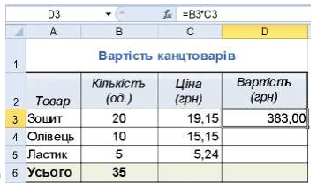
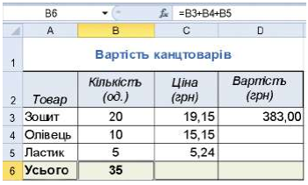
Правила уведення формул
Якщо у формулі використовуються адреси клітинок, то для обчислення за такою формулою використовуються дані із вказаних клітинок.

Slide 7
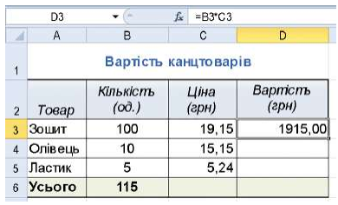
Правила уведення формул
Якщо у формулах використовуються адреси клітинок, то під час змінення даних у цих клітинках відбувається автоматичне переобчислення значень за всіма формулами, які містять ці посилання.

Slide 8
Помилки при введенні формул та чисел
Повідомлення | Причина помилки
# DIV/0! | Спроба поділити на нуль
#NAME? | Вказано недопустиме ім’я
#VALUE! | Неприпустимий тип аргументу
#REF! | У формулі використовується адреса клітинки або діапазону, які були видалені
#N/A | Значення відсутнє
#NUM! | Неправильні числові значення
#### | Число не вміщується у клітинку за довжиною

Slide 9
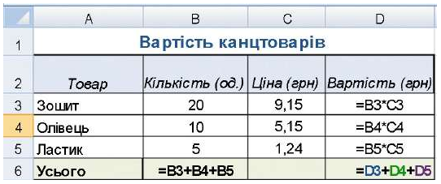
Модифікація формул при копіюванні
Якщо у формулі містяться адреси клітинок, то під час копіювання у формулі відбувається автоматична зміна адрес клітинок – модифікація формули за таким правилом: до номера стовпця (рядка) додається різниця номерів кінцевого та початкового стовпців (рядків).

Slide 10
Вбудовані функції
Функція та її призначення | Приклад запису функції та її результат
SUM(діапазон) Обчислює суму чисел у вказаному діапазоні клітинок | SUM(В10:С15) Сума чисел з діапазону клітинок В10:С15
AVERAGE(діапазон) Обчислює середнє арифметичне чисел у вказаному діапазоні клітинок | AVERAGE(A1:A100) Середнє арифметичне чисел з діапазону клітинок А1:А100
MAX(діапазон) Знаходить максимальне число серед чисел у вказаному діапазоні клітинок | MAX(D5:К5) Найбільше із чисел у діапазоні клітинок D5:К5
MIN(діапазон) Знаходить мінімальне число серед чисел у вказаному діапазоні клітинок | MIN(3:5) Найменше число серед чисел у стовпцях 3, 4 та 5

Slide 11
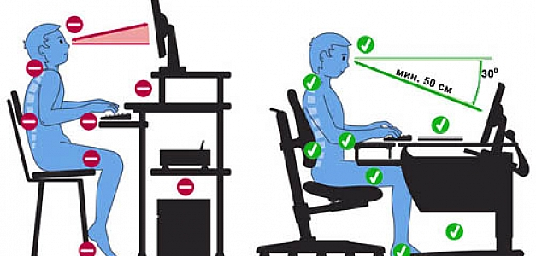
Працюємо з комп’ютером

Slide 12
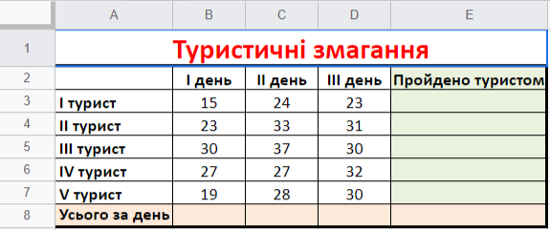
Працюємо з комп’ютером
1. Запустіть табличний процесор Excel.
2. Відкрийте вказаний учителем/учителькою файл (наприклад, Розділ 3\Пункт 3.3\вправа 3.3.xlsx).
3. Для розв’язування якої задачі було створено цю електронну таблицю. Побудуйте математичну модель цієї задачі: які вхідні дані використовуються і в яких клітинках вони розміщені; які проміжні та кінцеві результати отримуються і в яких клітинках вони розміщені; за якими формулами здійснюються обчислення? Запишіть відповіді в зошит.

Slide 13
Працюємо з комп’ютером
1. Для розв’язування якої задачі було створено цю електронну таблицю.
2. Побудуйте математичну модель цієї задачі: які вхідні дані використовуються і в яких клітинках вони розміщені; які проміжні та кінцеві результати отримуються і в яких клітинках вони розміщені; за якими формулами здійснюються обчислення? Запишіть відповіді в зошит.

Slide 14
1. Яких нових умінь ви набули на уроці?
2. Що далося легко, а що викликало труднощі?
Домашнє завдання
Опрацювати п. 3.3 підручника інформатика;
дати відповіді на питання 1 – 9, стор. 107 – 108;
виконати вправи 3 (д, е), 10 стор.108 – 110

